Slide 1

ري
نظام زراعة ذكية يحوّل مشاعر المحاصيل إلى إيموجي وصوت
باستخدام إنترنت الأشياء (IoT) · Rayy Smart Farming
😊 😫 🥵 🥶 😴
إعداد المتدربات: حصه حازم الحازمي (القائدة) · لمياء سعد الحرب · شهد ناهس فريح الحربي · وجدان إبراهيم الفاضل · دانه عبدالرحمن العلياني · هدى مسعد العتيبي
إشراف: أ. دانيه الموسى · قسم الحاسب وتقنية المعلومات – تقنية البرمجة وتطوير الويب – الكلية التقنية الرقمية للبنات بالرياض
Notes:
السلام عليكم ورحمة الله وبركاته. نقدم لكم مشروع تخرجنا «ري»: نظام زراعة ذكية يحوّل مشاعر المحاصيل إلى إيموجي وصوت باستخدام إنترنت الأشياء. نعرّف بالفريق والمشرفة، ثم ننتقل إلى المشكلة التي يحلها المشروع.

Slide 2




المشكلة: المحصول لا يستطيع أن يخبرنا بما يحتاج
صعوبة المتابعة
الحر والبرد والضوء
هدر المياه
عطش أو غرق
متابعة عدة زراعات يومياً تحتاج وقتاً وخبرة، ولا توجد طريقة بسيطة وممتعة.
تتأثر المحاصيل بالحرارة والإضاءة، ولكل محصول قيم مثالية مختلفة.
الري العشوائي بمواعيد ثابتة يهدر الماء، وهو مورد ثمين في المملكة.
يتلف المحصول بسبب نقص الري أو الإفراط فيه دون أن نلاحظ في الوقت المناسب.
Notes:
المشكلة: المزارع أو محب الزراعة لا يعرف دائماً متى يحتاج المحصول إلى الماء أو الظل أو الضوء، فيتلف المحصول أو يُهدر الماء، وكلما زادت الزراعات صعبت المتابعة.

Slide 3
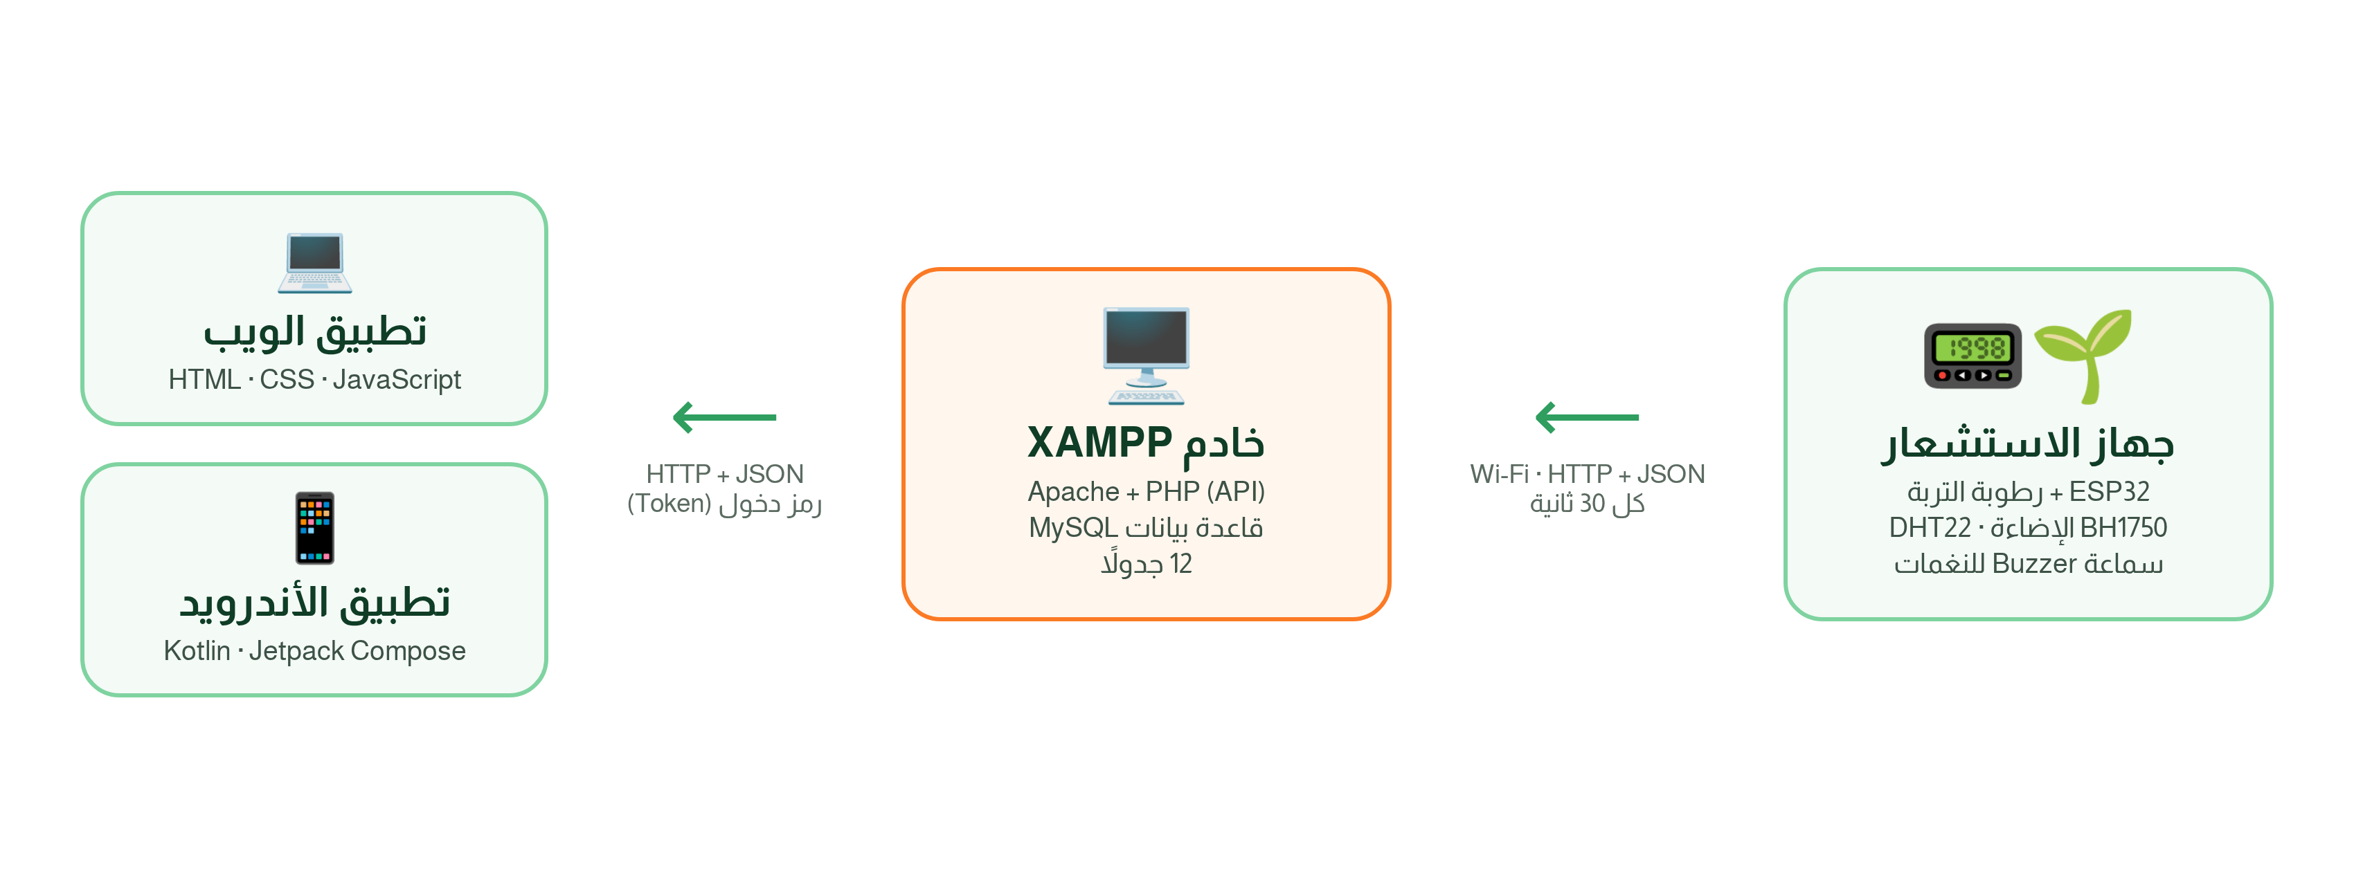
الحل: «ري» يجعل الزراعة تعبّر عن مشاعرها
جهاز الاستشعار يقيس ويرسل ← الخادم يحفظ البيانات ← تطبيقا الويب والأندرويد يعرضان إيموجي كل زراعة
Notes:
الحل: جهاز صغير مبني على ESP32 يوضع في الزراعة، يقيس رطوبة التربة والإضاءة والحرارة، ويرسل القراءات كل 30 ثانية إلى خادم XAMPP، ثم تعرض تطبيقات الويب والأندرويد حالة كل زراعة كإيموجي، والجهاز نفسه يعزف نغمة لكل شعور.

Slide 4






أهداف المشروع
تنبيه صوتي
مشاعر بالإيموجي
قياس تلقائي
نغمة لكل شعور مع كتم الصوت وساعات الهدوء.
سعيدة، عطشانة، حرّانة، بردانة، نائمة ... حسب نوع المحصول.
رطوبة التربة والإضاءة والحرارة والرطوبة كل ثانيتين.
حسابات وصلاحيات
جهاز متنقل
زراعات متعددة
إنشاء حساب من الويب والأندرويد، ومدير للمستخدمين.
نقل الجهاز بين الزراعات مع حفظ سجل كل زراعة.
12 نوع محصول بقيم مثالية جاهزة وقابلة للتعديل.
Notes:
أهدافنا ستة: القياس التلقائي، وعرض المشاعر بالإيموجي، والتنبيه الصوتي، وإدارة عدة زراعات بأنواع محاصيل مختلفة، ونقل الجهاز بين الزراعات، والحسابات والصلاحيات.

Slide 5





الفئة المستهدفة
المهتمون بالاستدامة
المكاتب والمؤسسات
الأسر والحدائق المنزلية
الطلاب والمدارس
المزارعون والبيوت المحمية
واجهة بسيطة بالإيموجي تناسب الجميع، بالعربية والإنجليزية، على الحاسب والجوال
Notes:
المشروع عام لكل من يحتاج زراعة ذكية: المزارعون وأصحاب البيوت المحمية، والطلاب في المدارس، والأسر، والمكاتب، والمهتمون بالاستدامة.

Slide 6
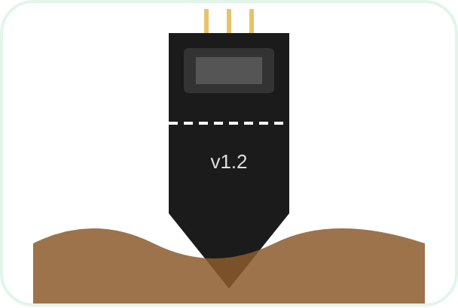
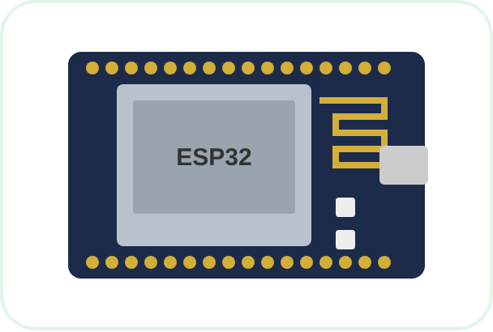
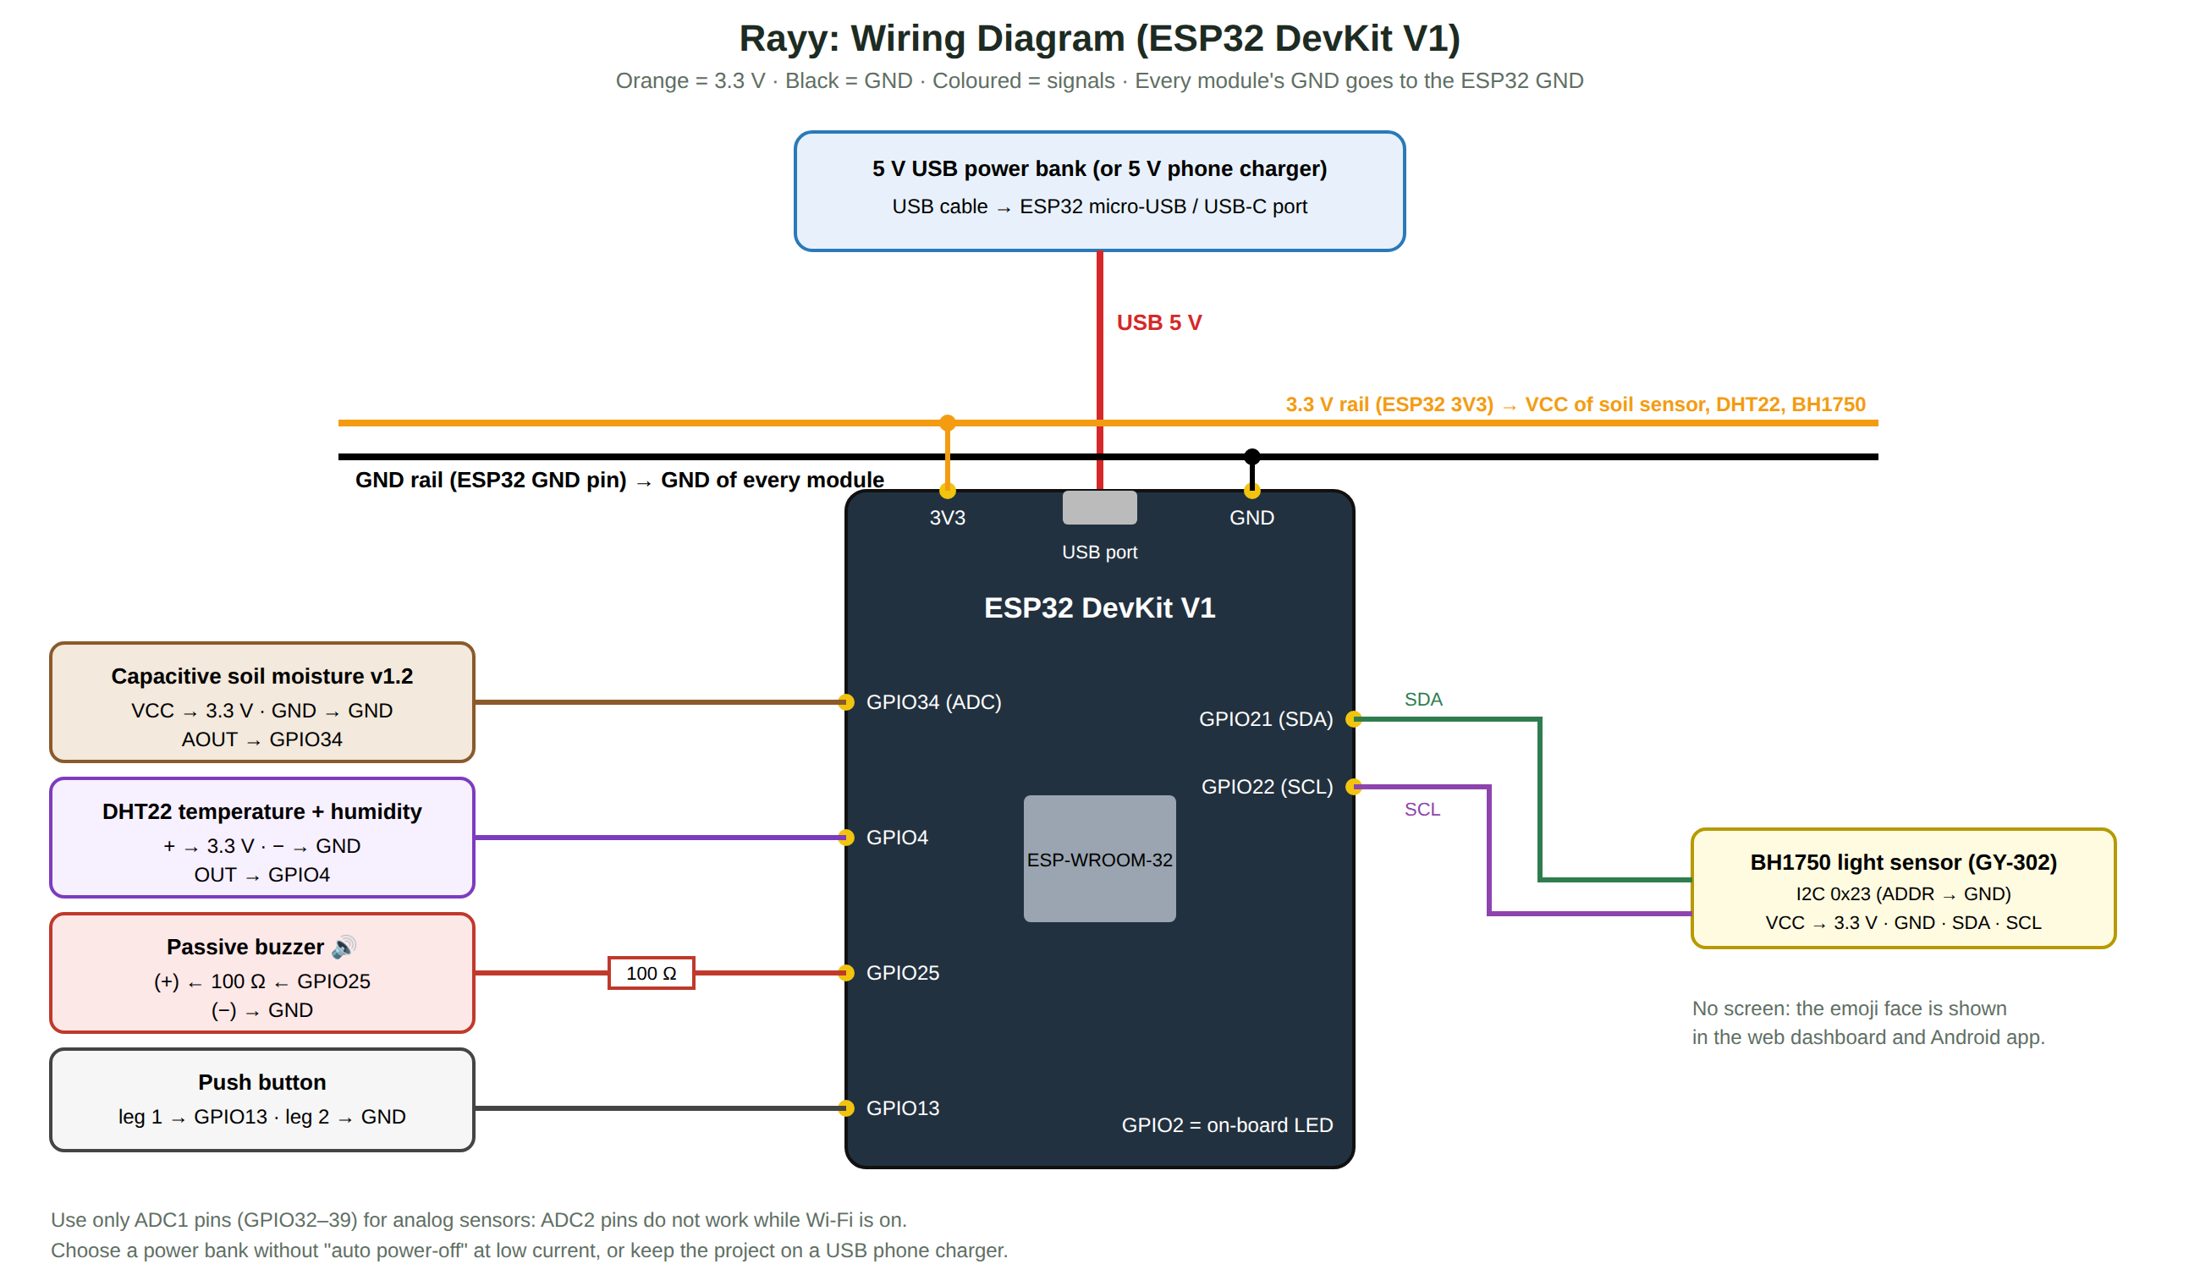
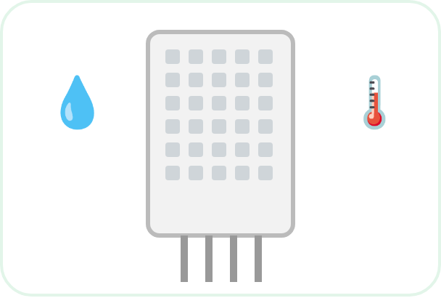
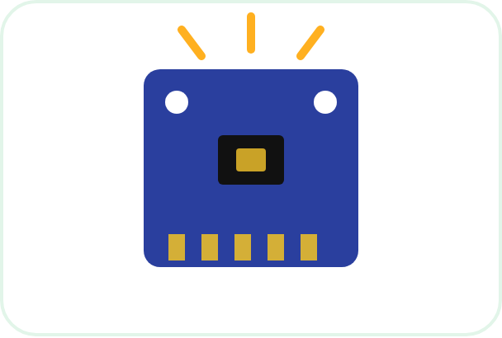
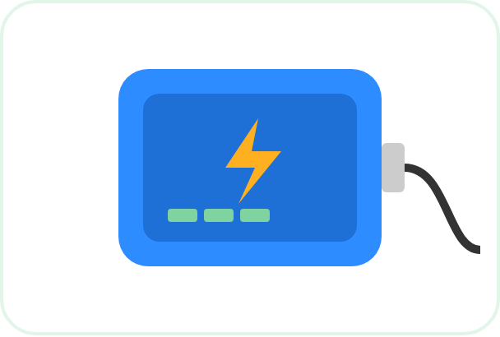
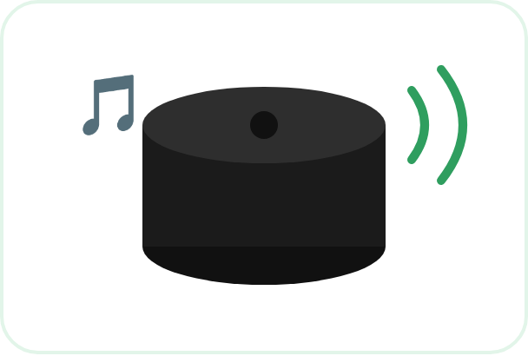
المكونات المادية وتوصيلها
حساس رطوبة التربة
ESP32 DevKit V1
GPIO34 (ADC1)
المتحكم والاتصال بـ Wi-Fi
DHT22 حرارة ورطوبة
حساس الإضاءة BH1750
GPIO4
I2C: GPIO21 / GPIO22
باور بانك 5V
سماعة Buzzer
عبر USB
GPIO25 عبر 100 أوم
Notes:
القطع: متحكم ESP32، وحساس رطوبة التربة السعوي على المنفذ التماثلي GPIO34 لأن منافذ ADC2 لا تعمل مع الواي فاي، وحساس الإضاءة BH1750 عبر I2C، وحساس DHT22 للحرارة والرطوبة، وسماعة Buzzer للنغمات، وباور بانك 5 فولت. التكلفة الإجمالية أقل من 320 ريال.

Slide 7
سبعة مشاعر… لكل شعور إيموجي ونغمة
😴
😞
🥶
🥵
🥴
😫
😊
نائمة
تحتاج ضوءاً
بردانة
حرّانة
مبللة جداً
عطشانة
سعيدة
الليل وساعات الهدوء
إضاءة قليلة نهاراً
حرارة منخفضة
حرارة عالية
ري زائد
التربة جافة
كل القيم ضمن الحدود
الحدود تأتي من نوع المحصول: نفس التربة الجافة تجعل الفراولة 😫 عطشانة والصبار 😊 سعيداً
تُعزف النغمة عند تغيّر الشعور ثم كل 30 دقيقة إن استمر، ولا أصوات في ساعات الهدوء
Notes:
الجهاز يقارن القراءات بحدود الزراعة ويحدد أحد سبعة مشاعر، ولكل شعور نغمة مختلفة. والمهم أن الحدود تأتي من نوع المحصول، فالتربة الجافة نفسها تجعل الفراولة عطشانة بينما الصبار سعيد.

Slide 8
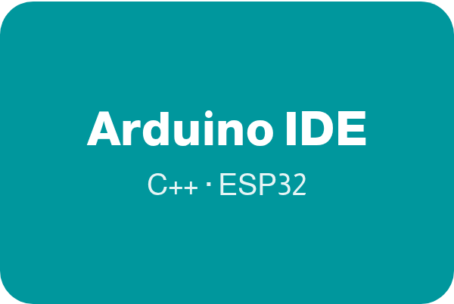



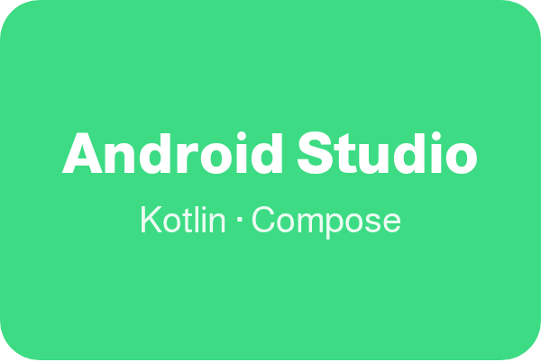
البرمجيات والتقنيات
C++ على ESP32 عبر Arduino IDE: الحساسات والمشاعر والنغمات والاتصال.
الجهاز
واجهة برمجية PHP على Apache (XAMPP): الحسابات والصلاحيات والزراعات والأجهزة.
الخادم
MySQL بـ 12 جدولاً وترميز utf8mb4 للعربية والإيموجي.
قاعدة البيانات
HTML وCSS وJavaScript ورسم بياني Chart.js، متجاوب مع الجوال.
تطبيق الويب
Kotlin وJetpack Compose (Material 3) بالعربية والوضع الداكن.
تطبيق الأندرويد
Notes:
استخدمنا C++ لبرمجة الجهاز، وPHP على خادم XAMPP للواجهة البرمجية، وقاعدة بيانات MySQL، وتطبيق ويب بـ HTML وCSS وJavaScript، وتطبيق أندرويد بلغة Kotlin.

Slide 9
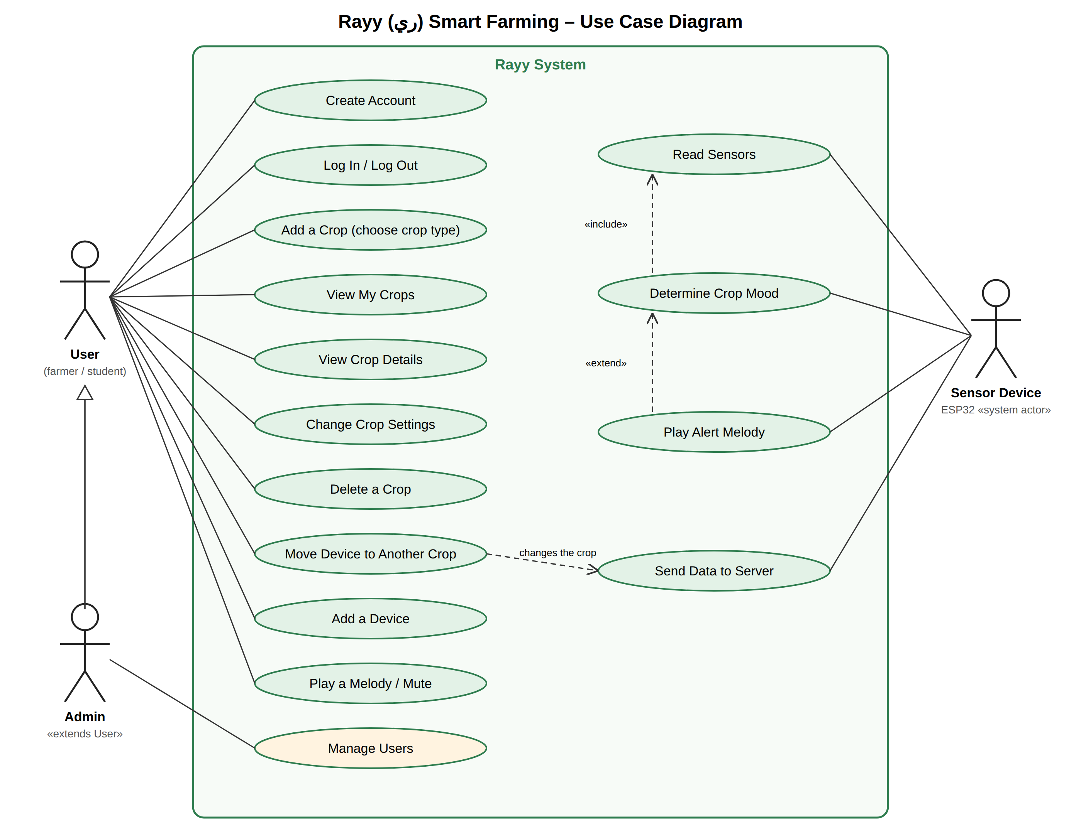
تحليل النظام: مخطط حالات الاستخدام
ثلاثة فاعلين
المستخدم: الحساب والزراعات والأجهزة والنغمات.
المدير: كل ما يفعله المستخدم + إدارة المستخدمين.
جهاز الاستشعار: يقرأ ويحدد الشعور ويرسل البيانات.
علاقة include: تحديد الشعور يحتاج قراءة الحساسات.
علاقة extend: النغمة تُعزف عند تغيّر الشعور فقط.
Notes:
يوضح مخطط حالات الاستخدام ثلاثة فاعلين: المستخدم والمدير الذي يرث صلاحيات المستخدم، وجهاز الاستشعار كفاعل نظامي.

Slide 10
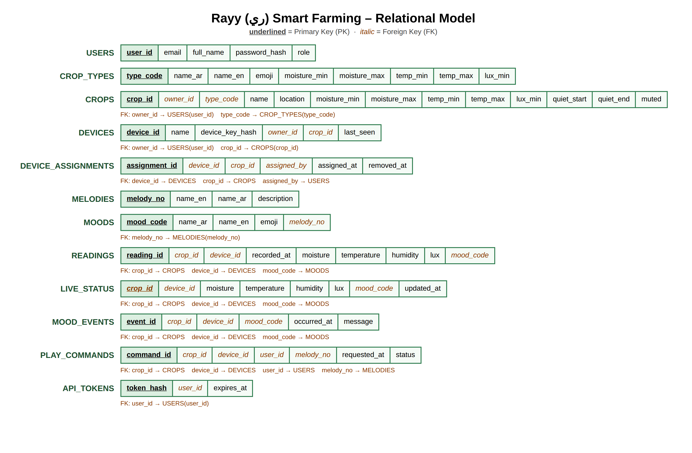
قاعدة البيانات MySQL
12
جدولاً
3NF
الصيغة الطبيعية الثالثة
utf8mb4
العربية والإيموجي
Notes:
قاعدة البيانات من 12 جدولاً في الصيغة الطبيعية الثالثة: المستخدمون وأنواع المحاصيل والزراعات والأجهزة وتاريخ نقلها والقراءات والمذكرات والأوامر ورموز الدخول. واستخدمنا الترميز utf8mb4 لدعم العربية والإيموجي.

Slide 11
إطار العمل: Agile بسبرنتات أسبوعية
التحسينات والتوثيق
تطبيق الأندرويد
برمجة ESP32 والمشاعر والنغمات
التحليل والتصميم وقاعدة البيانات
7
6
5
4
3
2
1
الربط والتكامل والاختبار
الخادم PHP وتطبيق الويب
شراء القطع وتوصيل الحساسات
اجتماع يومي مختصر · مراجعة أسبوعية مع المشرفة · Git لحفظ الكود ومشاركته
Notes:
اعتمدنا الإطار الرشيق بسبرنتات أسبوعية؛ كل أسبوع ننجز جزءاً يعمل ونختبره ثم نراجعه.

Slide 12
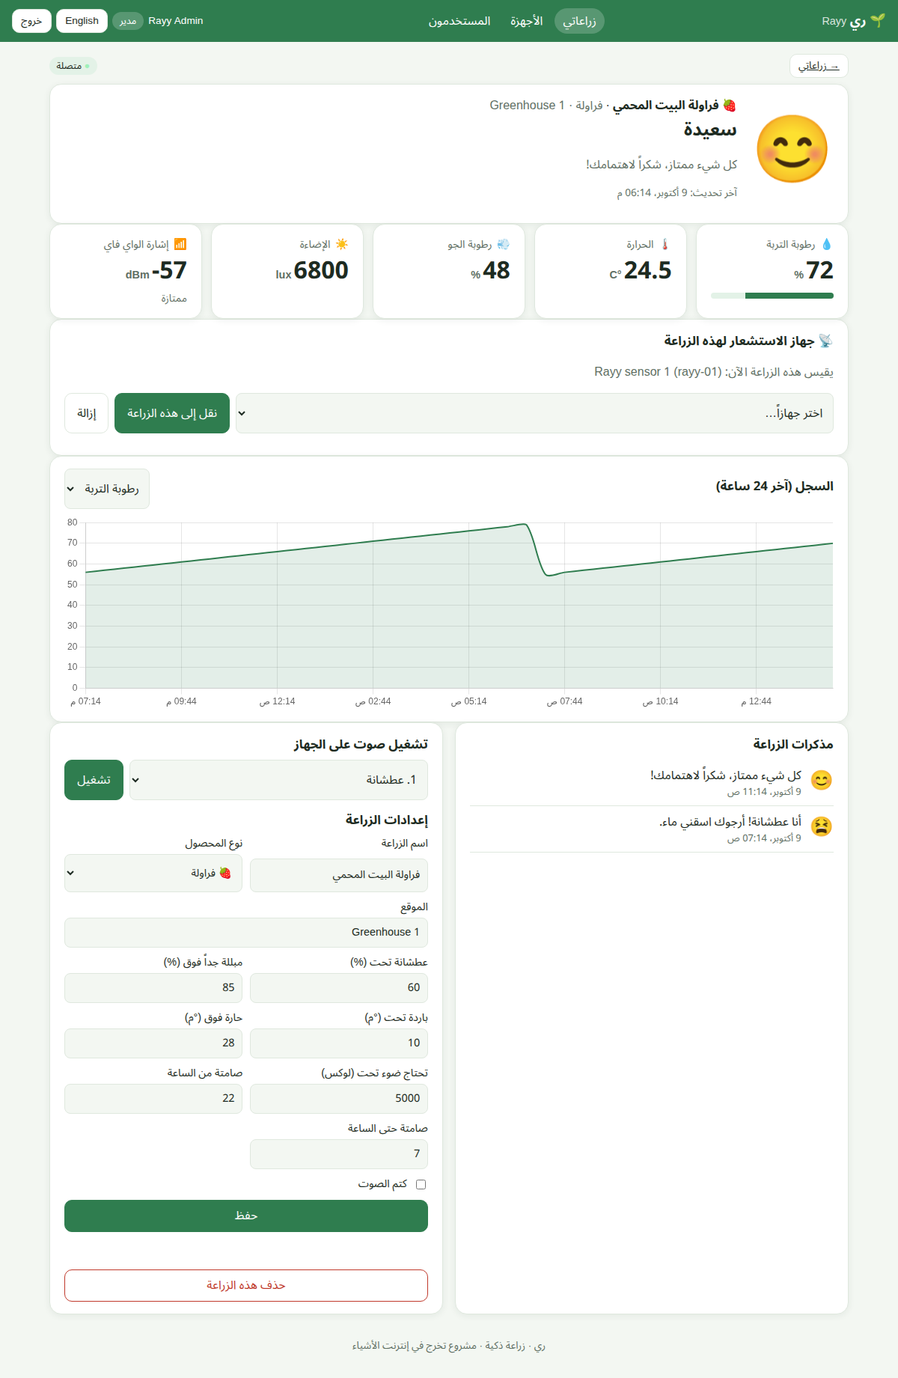
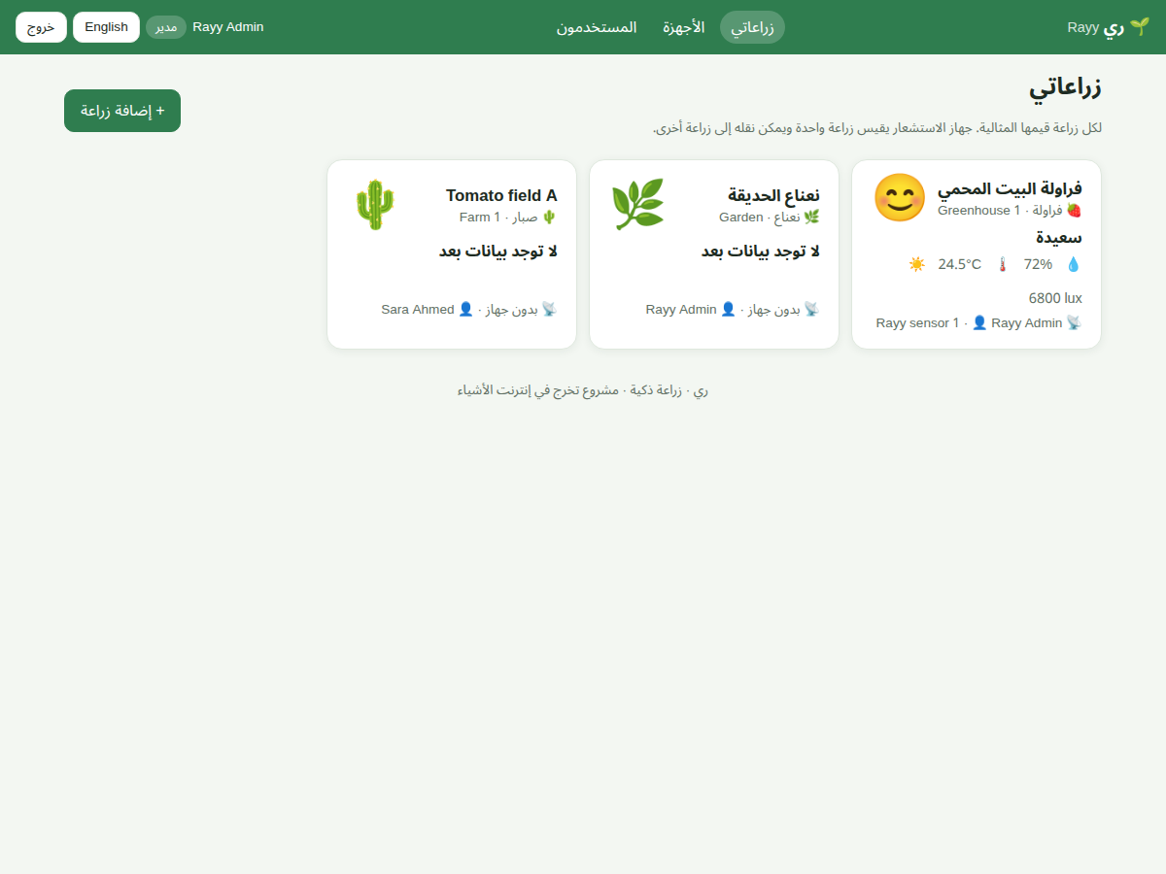
تطبيق الويب
صفحة الزراعة: القيم والرسم البياني والنغمات والإعدادات
زراعاتي: بطاقة لكل زراعة بإيموجي حالتها
Notes:
تطبيق الويب يعمل من أي متصفح على الحاسب أو الجوال: صفحة زراعاتي، ثم صفحة الزراعة بالقيم الحية والرسم البياني لآخر 24 ساعة والمذكرات والنغمات والإعدادات. (عرض حي إن أمكن)

Slide 13
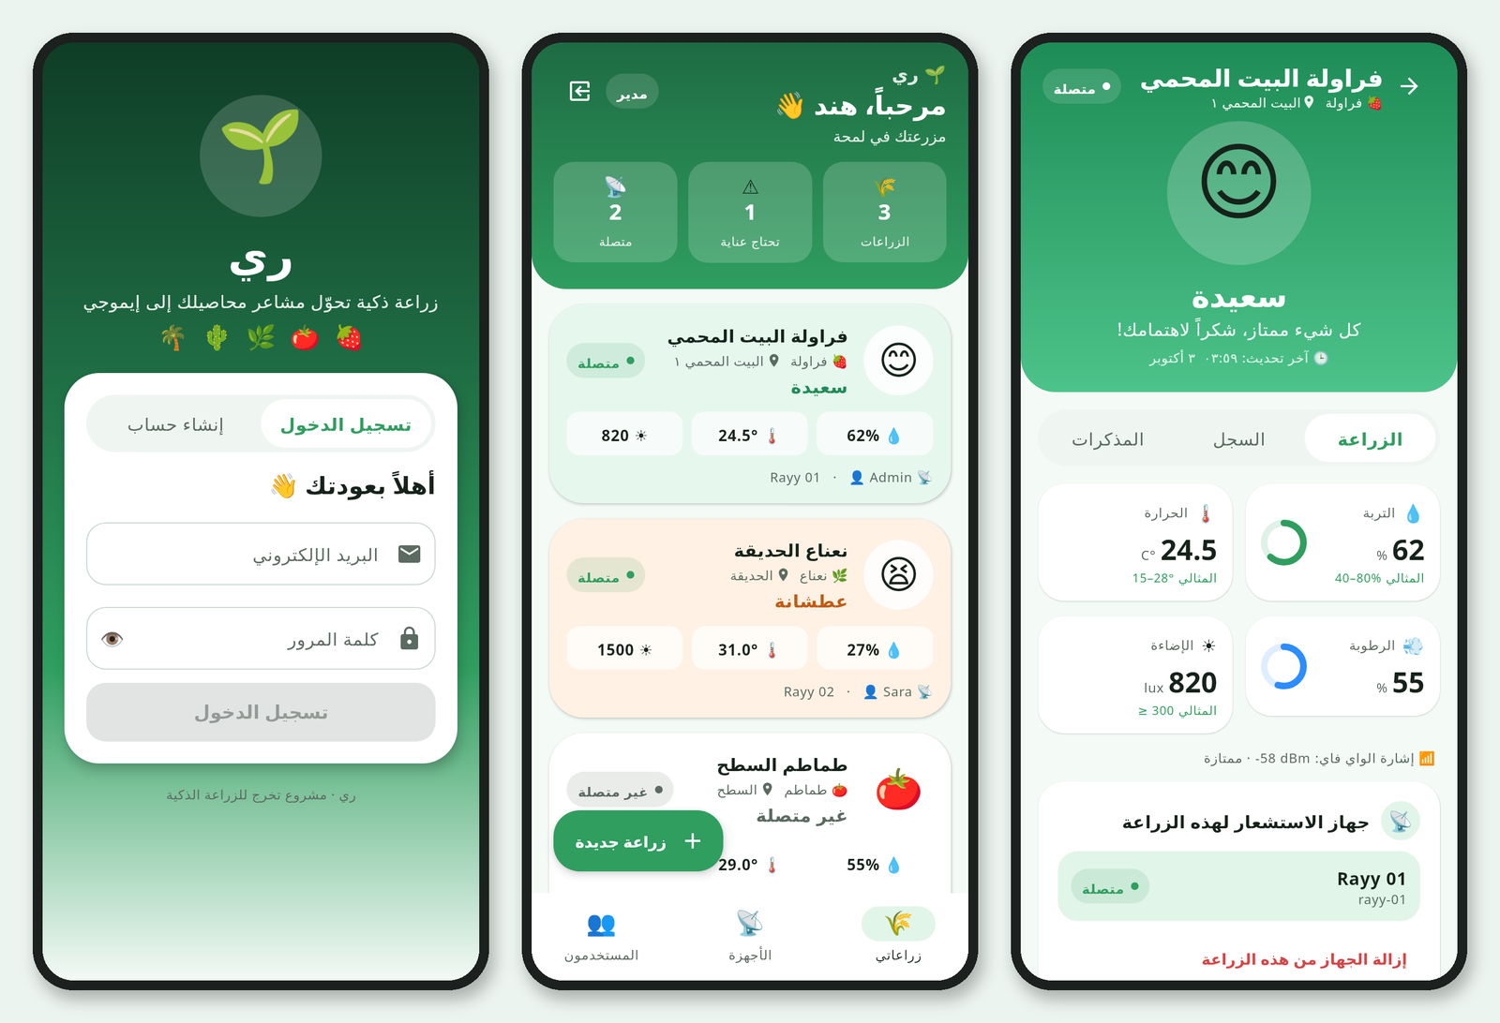
تطبيق الأندرويد
تصميم جذاب: لون الصفحة يتغير حسب شعور الزراعة · عربي وإنجليزي · فاتح وداكن
Notes:
تطبيق الأندرويد بلغة Kotlin وJetpack Compose: تسجيل الدخول، وزراعاتي مع ملخص بعدد الزراعات وما يحتاج عناية، وصفحة الزراعة التي يتغير لونها حسب شعورها.

Slide 14

جهاز واحد… يتنقل بين الزراعات
🌵
🌿
🍅
🍓
⇄
⇄
⇄
الصبار
نعناع الحديقة
طماطم السطح
حقل الفراولة
من التطبيق: «انقل الجهاز إلى هنا» ← يبدأ الجهاز بقياس الزراعة الجديدة بحدودها خلال 30 ثانية، ويبقى سجل كل زراعة محفوظاً
Notes:
في مشروع التخرج نستخدم جهازاً واحداً، لكن «ري» يدير عدة زراعات؛ ننقل الجهاز من زراعة إلى أخرى من التطبيق، فيستلم حدود الزراعة الجديدة، ويبقى سجل كل زراعة محفوظاً.

Slide 15
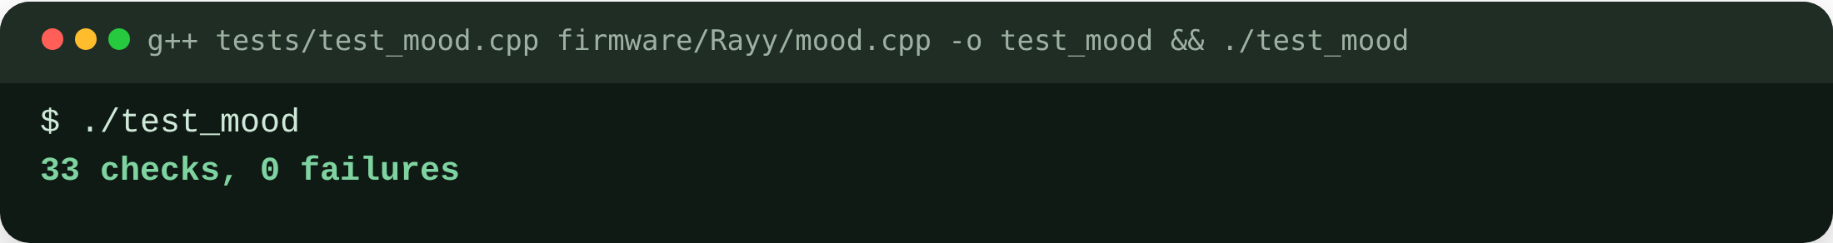
الاختبار والنتائج
26
44/44
33/33
سيناريو في خطة الاختبار
فحصاً للواجهة البرمجية مع MySQL
فحصاً لمنطق المشاعر
الجهاز والتطبيقات والصلاحيات
tests/test_api.sh
tests/test_mood.cpp
اختبار الوحدات للمنطق
اختبار التكامل الآلي للخادم وقاعدة البيانات
اختبار وظيفي (صندوق أسود) للجهاز والتطبيقات
معايرة حساس التربة (جاف / مبلل)
Notes:
اختبرنا منطق المشاعر بـ 33 فحصاً آلياً، والواجهة البرمجية مع قاعدة البيانات بـ 44 فحصاً، وكلها ناجحة، إضافة إلى خطة اختبار من 26 سيناريو على الجهاز والتطبيقات.

Slide 16
التكلفة: أقل من 320 ريال
175 – 312
ريال تقريباً للجهاز كاملاً
البرمجيات كلها مجانية
لا تكاليف استضافة: الخادم حاسب في الشبكة
قطع متوفرة في المتاجر المحلية
Notes:
تكلفة الجهاز بين 175 و312 ريال تقريباً، والبرمجيات كلها مجانية، ولا توجد تكاليف استضافة لأن الخادم حاسب في الشبكة المحلية.

Slide 17


فريق العمل: كلنا شاركنا في البرمجة
شهد ناهس فريح الحربي
لمياء سعد الحرب
حصه حازم الحازمي
منطق المشاعر والنغمات · البوستر
واجهات الويب HTML وCSS · الفيديو
القائدة · ESP32 والاتصال بالخادم
هدى مسعد العتيبي
دانه عبدالرحمن العلياني
وجدان إبراهيم الفاضل
JavaScript والصلاحيات · الاختبار
الحساسات والمعايرة · تطبيق الأندرويد
خادم XAMPP وMySQL وPHP
Notes:
فريق العمل ست متدربات، وشاركت كل واحدة في البرمجة إلى جانب مهامها الأخرى.

Slide 18





التطوير المستقبلي
الذكاء الاصطناعي
ري تلقائي
الطاقة الشمسية
التنبؤ بالعطش واكتشاف أمراض الأوراق.
مضخة تعمل عندما تعطش الزراعة.
تشغيل الجهاز في الحقل دون باور بانك.
تطبيق iOS
النشر على الإنترنت
إشعارات
وشاشة صغيرة على الجهاز.
متابعة الزراعات من أي مكان بأمان.
تنبيه على الجوال عند الحاجة.
Notes:
نطمح إلى تطوير ري بالطاقة الشمسية والري التلقائي والذكاء الاصطناعي والإشعارات والنشر على الإنترنت.

Slide 19
شكراً لحسن استماعكم
مع ري تعبر كل زراعة عن مشاعرها 🌱
نسعد بأسئلتكم · وندعوكم لتجربة العرض الحي للجهاز والتطبيقات
Notes:
نشكركم على حسن الاستماع، ونسعد بأسئلتكم، ويمكننا الآن عرض الجهاز والتطبيقات بشكل حي.

